Slide 1
Вебсайт «Адресна книга»

Slide 2
Мета дослідження
Метою дослідження є створення веб додатку, який буде реалізовувати функціонал адресної книги із застосування мови Python
Завданням роботи є:
1. Дослідження існуючих методів та алгоритмів до розв'язання
поставленої задачі.
2. Створення алгоритму розв’язку задачі.
3. Реалізація файлової структури програми.
4. Підключення бібліотек та фреймворків.
5. Написання коду
6. Тестування програми.

Slide 3
Метод розв’язку задачі
Саме для роботи на проєктом було обрано Об’єктно-орієнтований підхід поєднаний з функціональним підходом, оскільки, Flask в своїй основі опирається на парадигму ООП, але для маршрутизації використовуються функції які опираються на декоратори з відповідним маршрутом

Slide 4
Стек проєкту
Python
HTML
CSS
Bootstrap
JavaScript
SQLite

Slide 5
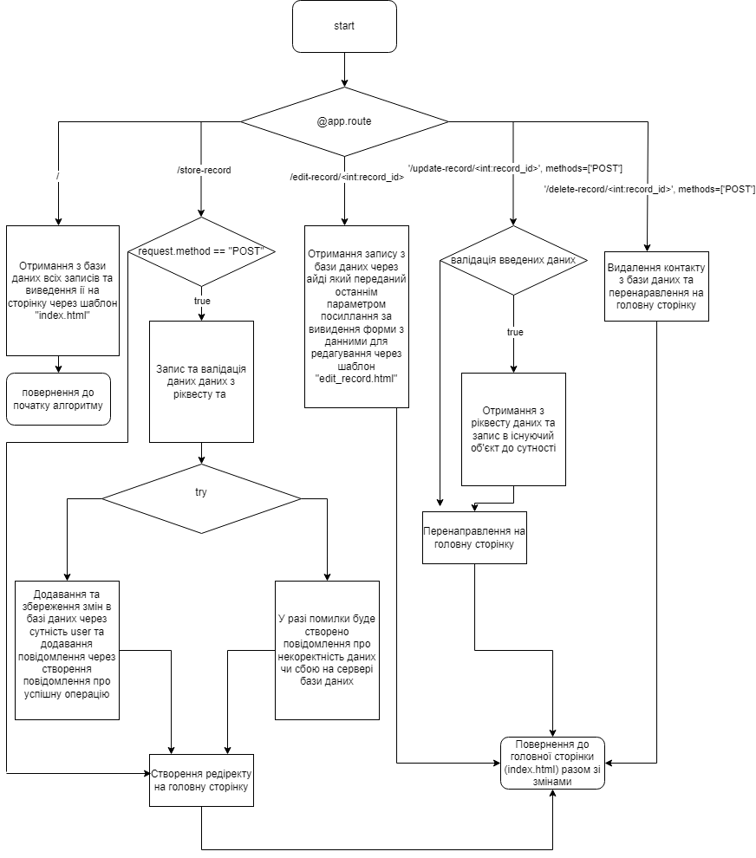
Блок-схема роботи програми
Блок-схема описує роботу маршрутизатора який по своїй суті і повертає результат виконнаня програми для всіх сторінок

Slide 6
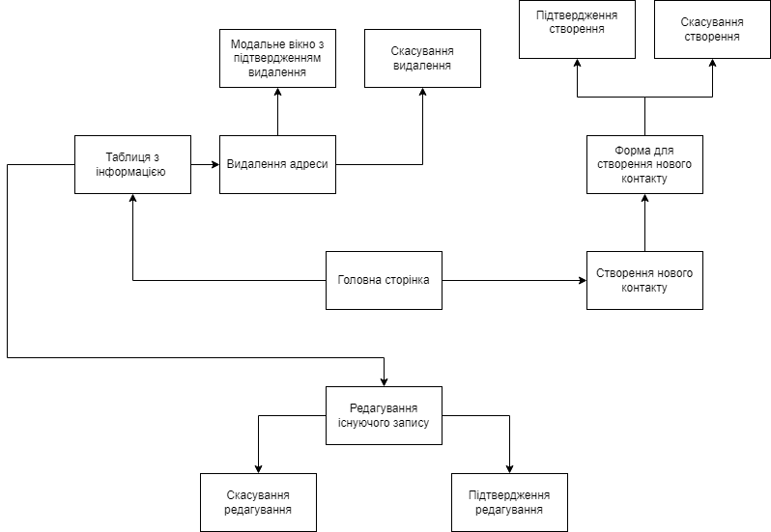
Структурна схема головної сторінки

Slide 7
Опис головних структур і змінних програми
Маршрут | Опис декоратора
@app.route('/') | Вказує, що функція відображення повинна відповідати кореневому URL-шляху веб-додатка.
@app.route('/about') | Вказує, що функція відображення повинна відповідати URL-шляху /about
@app.route('/user/<post>') | Вказує, що функція відображення повинна приймати параметр <username> у URL-шляху.
@app.route('/post/<int:post_id>') | Вказує, що параметр <post_id> у URL-шляху має бути цілим числом.
@app.route('/login', methods=['GET', 'POST']) | Вказує, що функція відображення повинна обробляти як GET, так і POST запити.
Import | Опис
Flask | Вебфреймворк для Python, який дозволяє швидко створювати веб-додатки
render_template | це функція Flask, яка використовується для відображення HTML-шаблонів
request | це об'єкт Flask, який містить дані про поточний HTTP-запит, такі як дані форми, параметри URL тощо.
redirect | Це функція Flask, яка використовуються для перенаправлення користувача на іншу сторінку
flash | це механізм Flask для передачі повідомлень користувачеві після виконання певної дії
Flask-SQLAlchemy | це розширення Flask, яке надає підтримку роботи з базою даних SQLAlchemy у Flask додатках. Воно дозволяє легко взаємодіяти з базою даних, використовуючи ORM
datetime | це модуль Python, який надає функціональність для роботи з датою та часом.

Slide 8
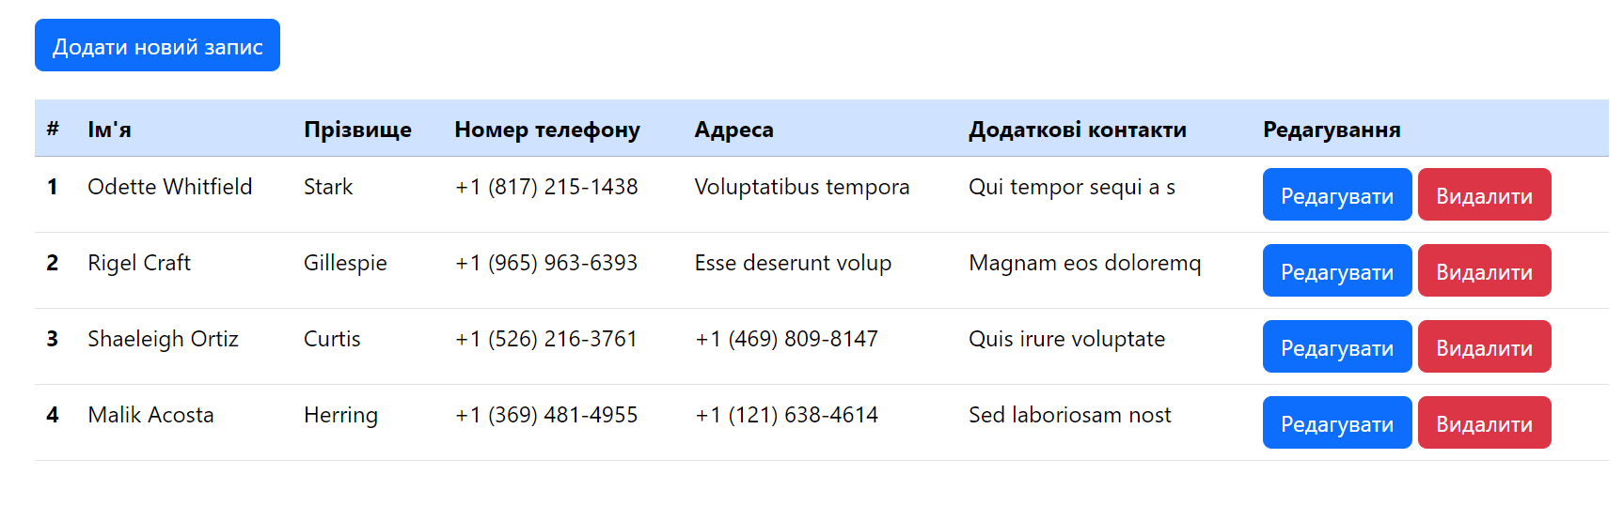
Опис інтерфейсу

Slide 9
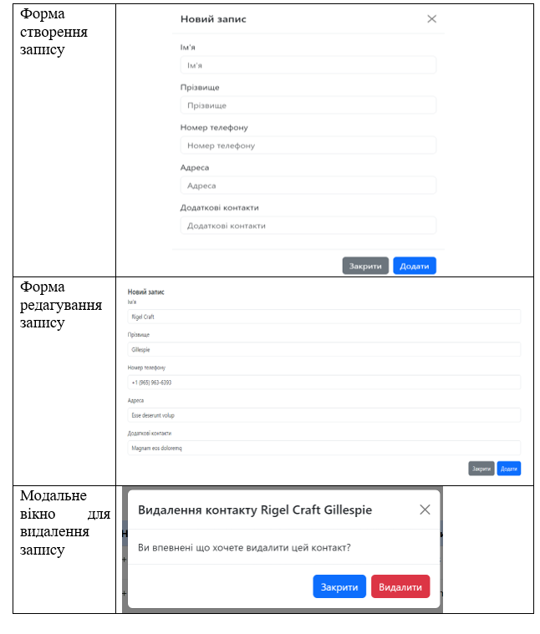
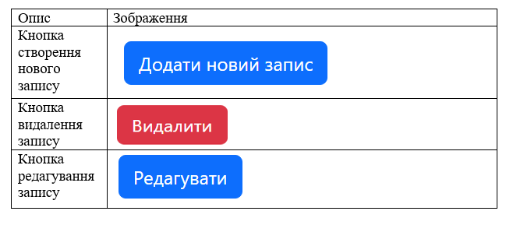
Опис інтерфейсу

Slide 10
Висновки
Курсова робота "Вебсайт адресна книга" розкриває можливості створення веб-додатків за допомогою мови програмування Python та фреймворку Flask. Даний проект є прекрасним прикладом використання Flask для реалізації функціональності адресної книги. За допомогою цього веб-додатку користувач може зручно керувати своїми контактами, додавати нові, видаляти, редагувати та переглядати існуючі.

